Slide 1
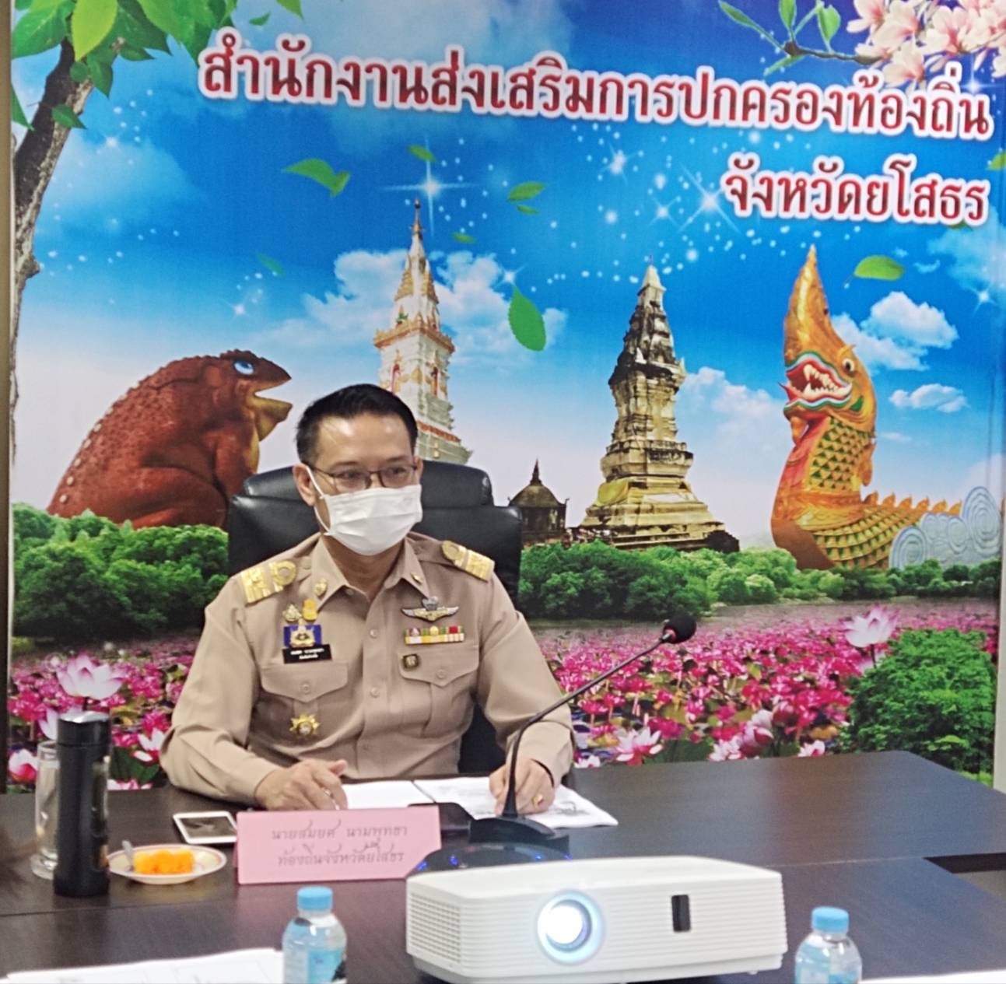
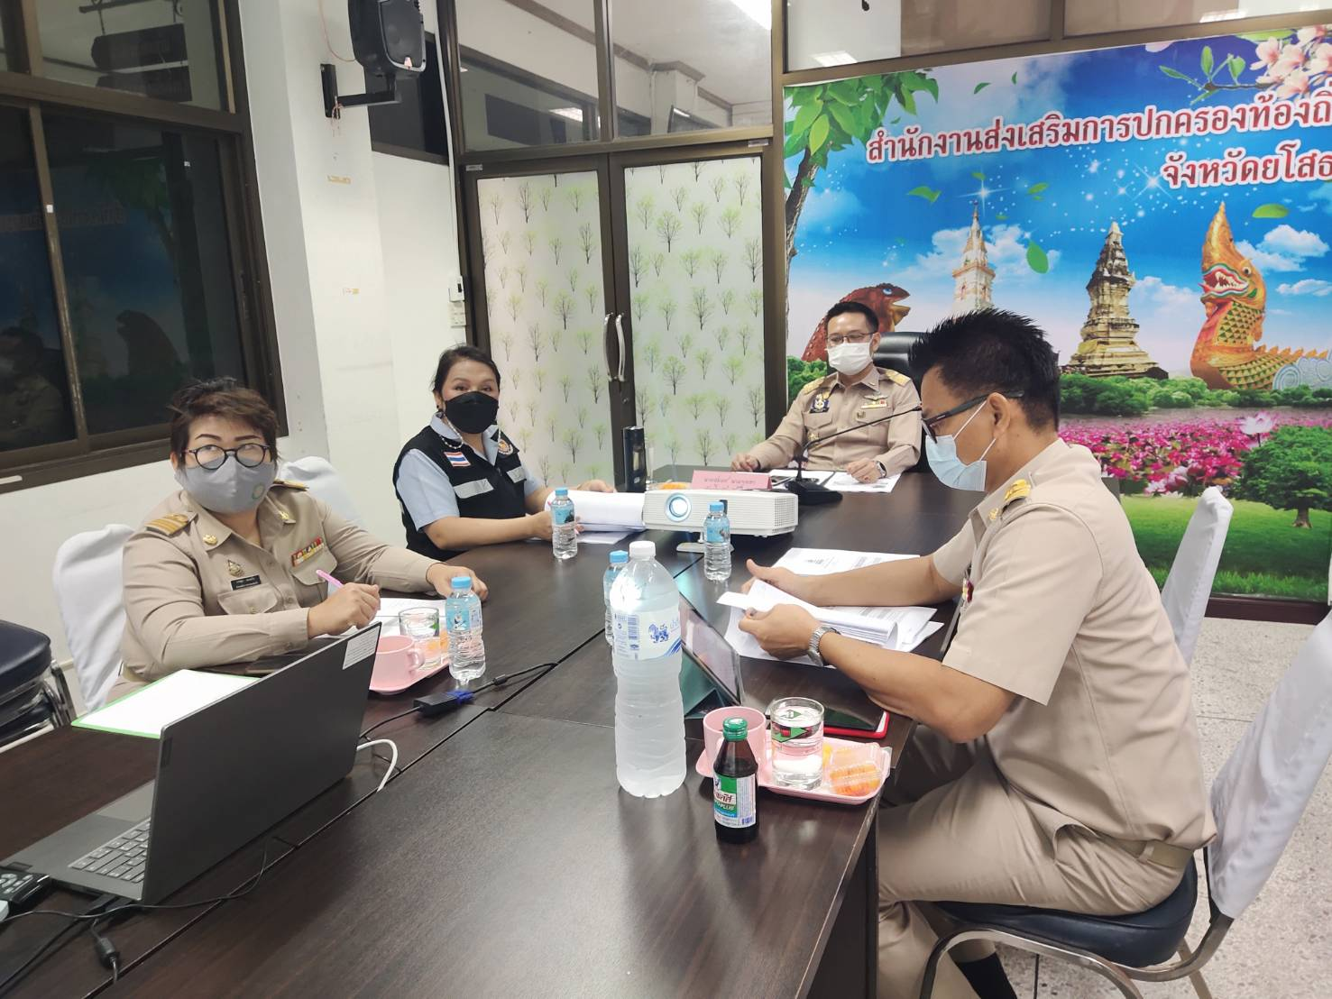
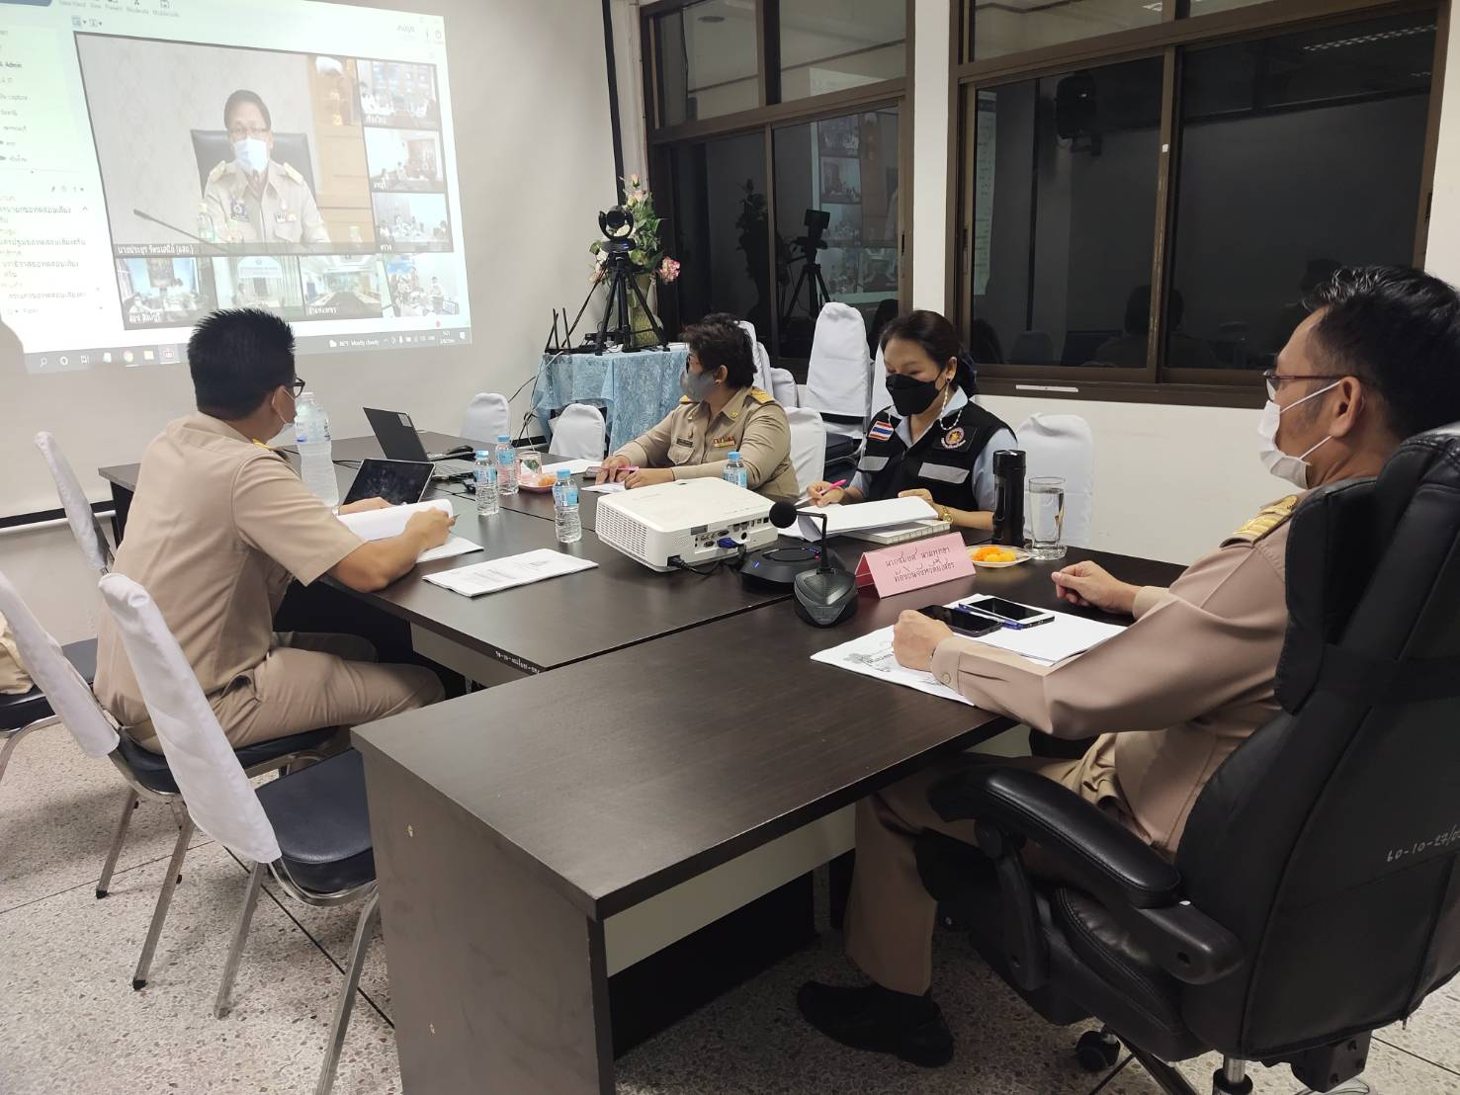
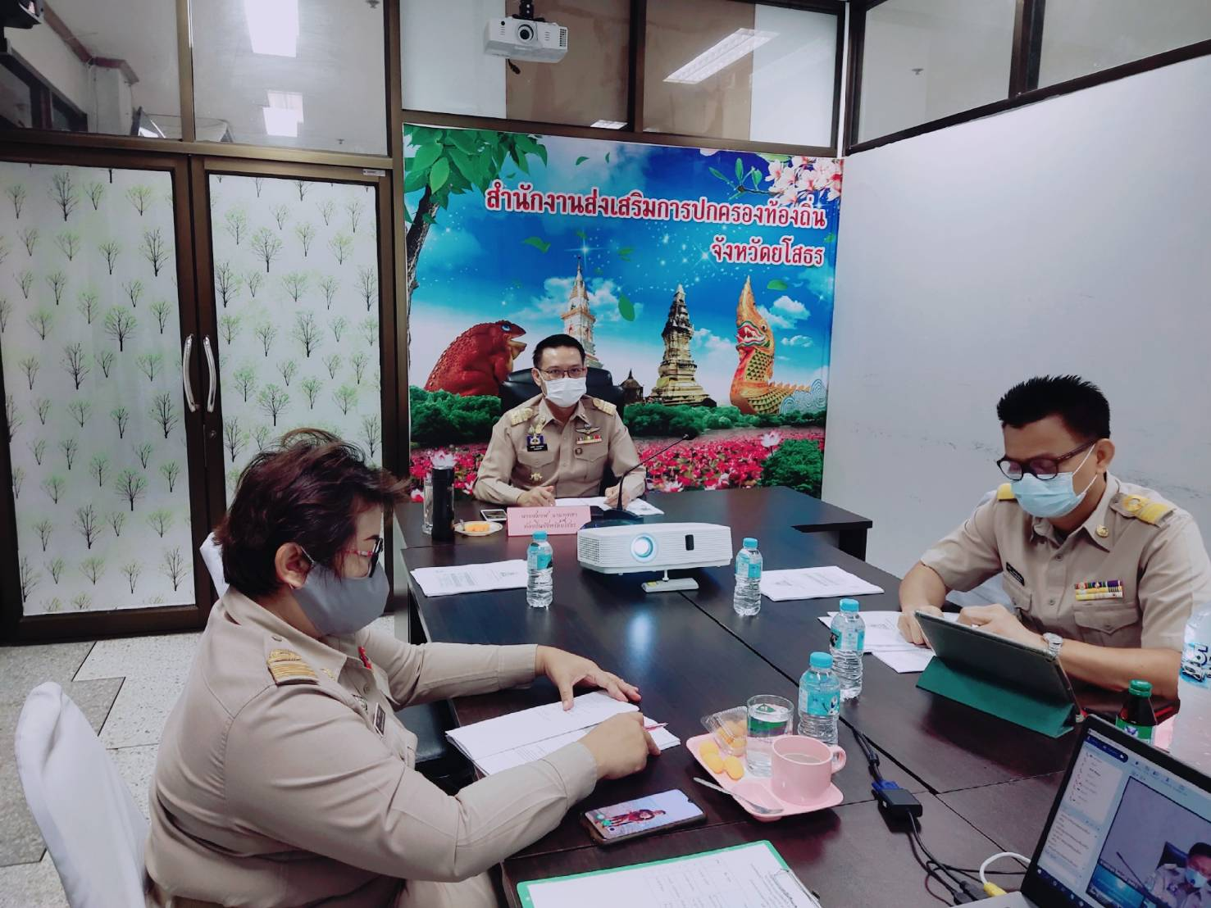
วันที่ 2 สิงหาคม 2564 เวลา 08.30 น. นายสมยศ นามพุทธา
ท้องถิ่นจังหวัดยโสธร พร้อมด้วยผู้ที่เกี่ยวข้อง ร่วมฝึกอบรมโครงการพัฒนาศักยภาพบุคลากร อปท. ในการป้องกัน ควบคุมโรคพิษสุนัขบ้า ภายใต้โครงการสัตว์ปลอดโรค คนปลอดภัยจากโรคพิษสุนัขบ้าฯ ผ่านเครือข่ายอินเทอร์เน็ต
(Web Conference) ของกรมส่งเสริมการปกครองท้องถิ่น ณ ห้องประชุมสำนักงานส่งเสริมการปกครองท้องถิ่นจังหวัดยโสธร ชั้น 2 ศาลากลางจังหวัดยโสธร

